Slide 1
Sestavování qsub a využití zdrojů

Slide 2
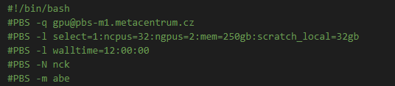
Parametry v qsub
-q server -
-l walltime hh:mm:ss –
-l select=a : ncpus=b : ngpus=c : mem=dgb/mb : scratch_local=egb/mb
Požadavek v powershell run file
Kompletní dokumentace k výpočtům: https://docs.metacentrum.cz/computing/

Slide 3
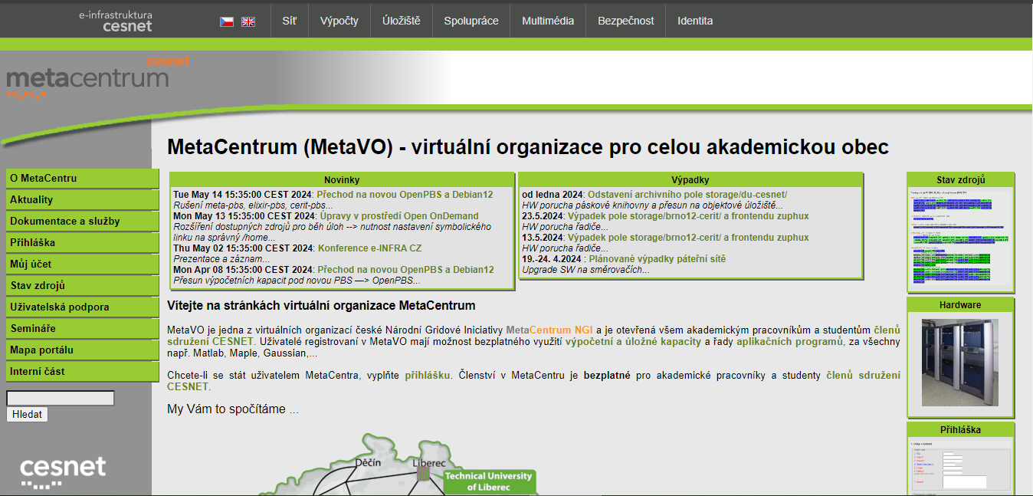
Stánky virtuální organizace MetaCentrum:
https://metavo.metacentrum.cz/cs/

Slide 4
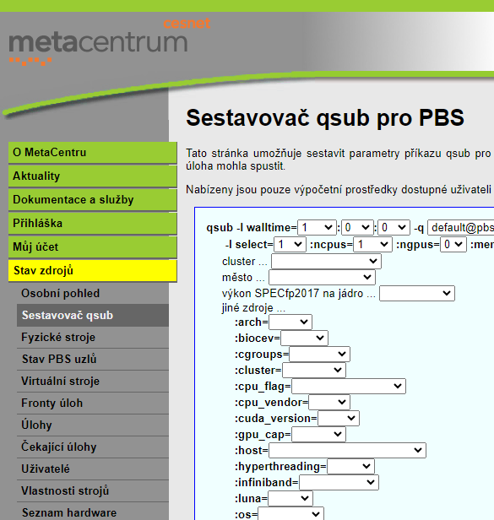
V záložce Stav zdrojů:
https://metavo.metacentrum.cz/cs/state/index.html
lze najít sestavovač qsub a informace o aktuálním
využití výpočetních zdrojů a úložišť v rámci organizace

Slide 5
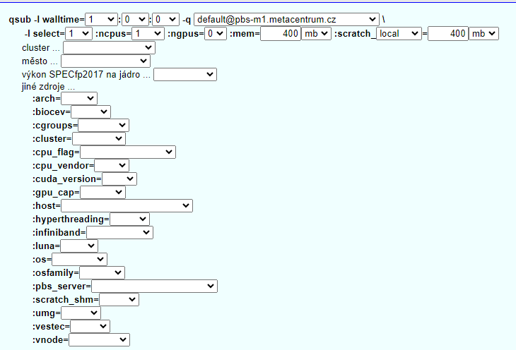
Sestavovač qsub na webu
https://metavo.metacentrum.cz/pbsmon2/qsub_pbspro

Slide 6
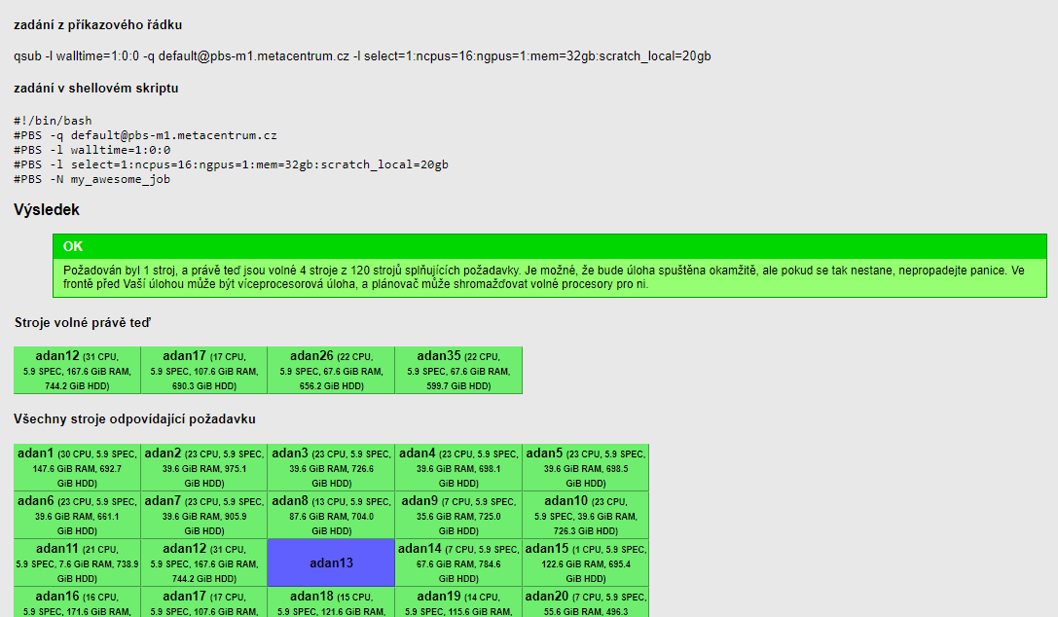
Odpověď na zadání do sestavovače na webu

Slide 7
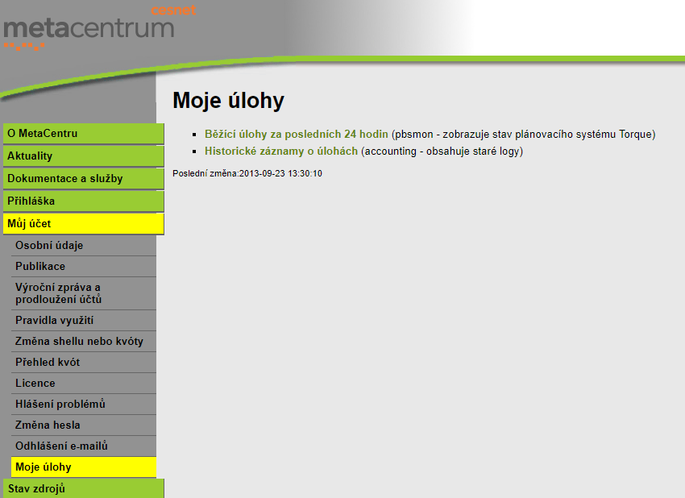
V záložce Můj účet můžeme najít své čekající, běžící i historické úlohy https://metavo.metacentrum.cz/cs/myaccount/myjobs.html

Slide 8
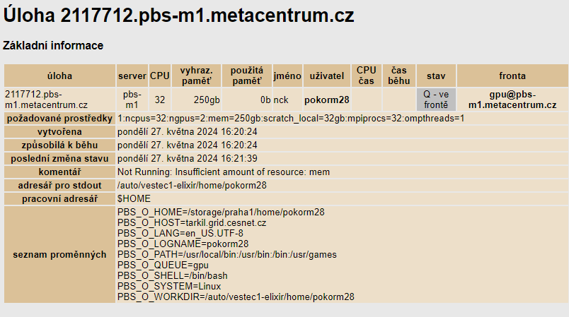
Informace o čekající úloze na webu

Slide 9
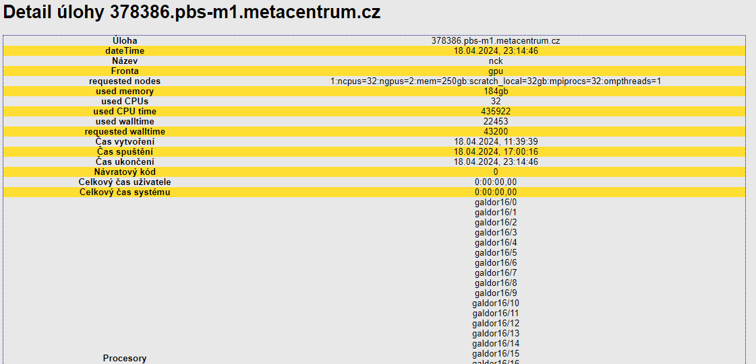
Informace o historické úloze na webu

Slide 10
Informace o právě běžící úloze

